Slide 1
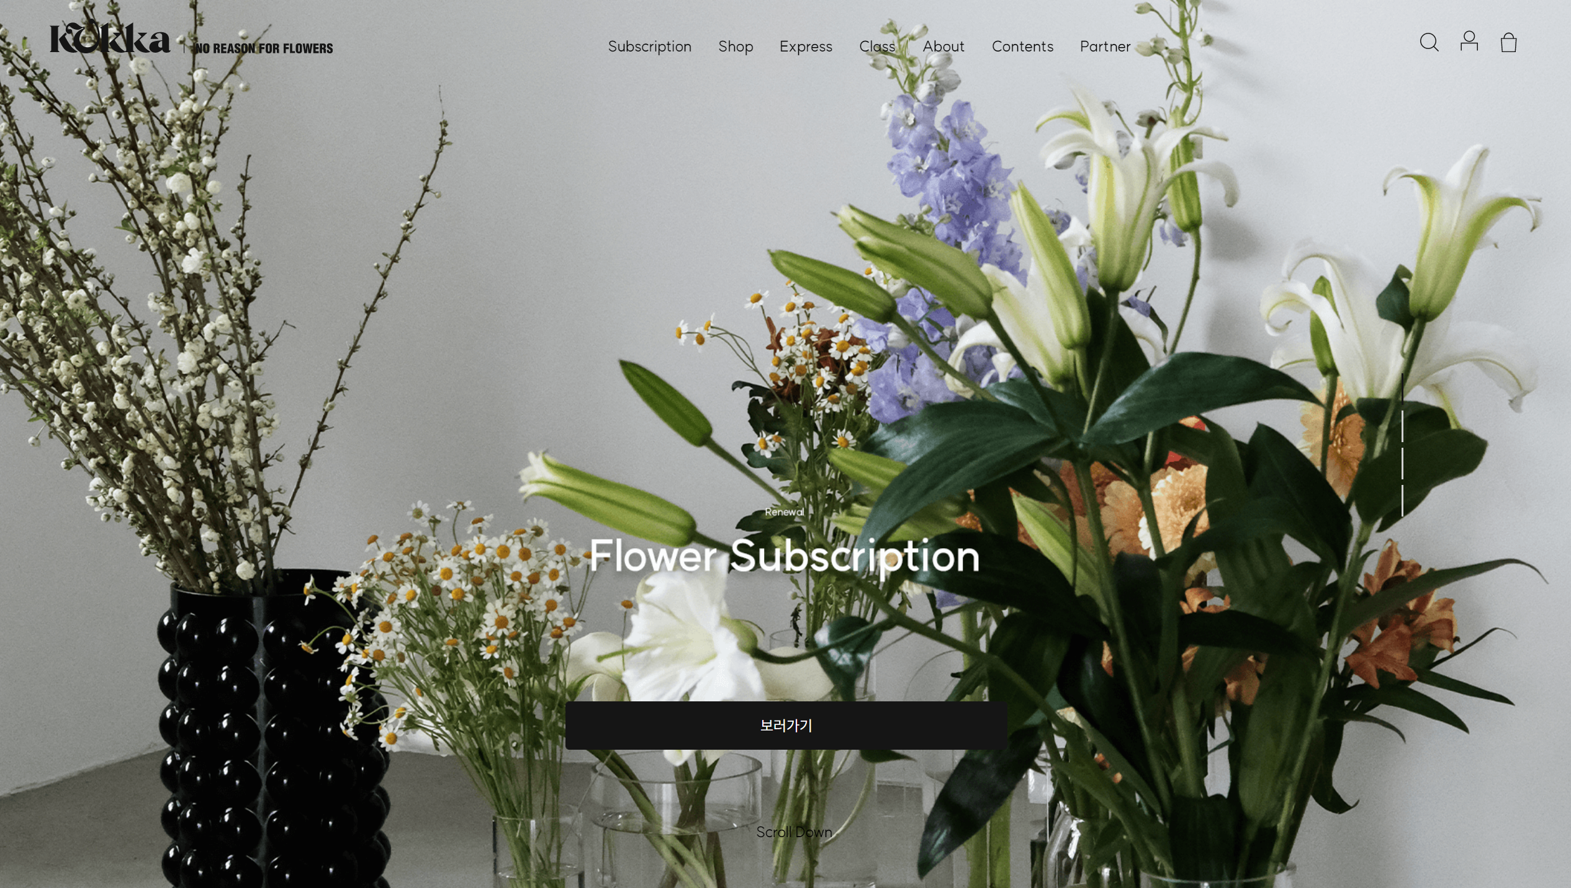
쿠카 퍼블리싱

Slide 2
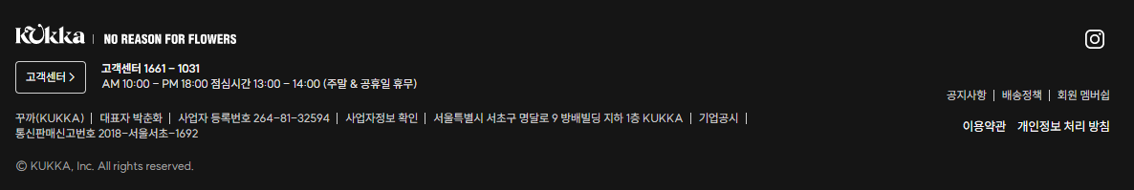
Front
Main
Subscription
Shop
Class
about
Single
bouquet
black
Rose Bag
Object
Footer

Slide 3
KUKKA - PAGE
[화면구현 총 9페이지]
메인
메인 ▶ 구독
메인 ▶ Shop(ALL ~ Object)
메인 ▶ Shop ▶ All ▶ 주문
메인 ▶ Class
메인 ▶ Class ▶ 수강신청(주문)
메인 ▶ About
메인 ▶ 검색
메인 ▶ 마이페이지(로그인)

Slide 4
KUKKA - PAGE
[UI / UX 개선]
헤더 메뉴 효과주기
헤더 따로 분리
Shop 메뉴에서 hover
Shop 필터에서 체크해제 할 때 체크 눌러도 해제
주문란에서 사이드바 fixed해서 내려오게 하기
아이콘 변경
글씨체
색감

Slide 5
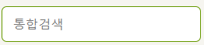


쿠카 웹 화면 설계서
2022-06-01
홈 (메인 첫화면)
2
Sign in My Kukka
LOGO
1 | Hover content
2 | 클릭하면
3
4
5
6
7
8
9
10
특이사항
Subscription Shop Express Class | About Contents Partner
1
풀스크린화면

Slide 6
Kukka
홈 (메인 첫화면) ▶ Shop ▶ All
Sign in My Kukka
search
LOGO
Subscription Shop Express Class | About Contents Partner
1
2
3
4
5
6
7
8
9
10
특이사항
All
Single
Bouquet
Black
Rose bag
All
Single
Bouquet
Black
Object
Rose bag
Object
꽃병
수령일
필터
꽃다발
꽃다발
꽃병
이름
가격
이름
가격
이름
가격
이름
가격

Slide 7
Kukka
홈 (메인 첫화면) ▶ Shop ▶ All ▶ 수령일
Sign in My Kukka
search
LOGO
Subscription Shop Express Class | About Contents Partner
1
2
3
4
5
6
7
8
9
10
특이사항
All
Single
Bouquet
2022
6월
Black
◀
Rose bag
▶
All
Single
Bouquet
Black
Object
Rose bag
Object
꽃병
달력
수령일
필터
꽃다발
꽃다발
꽃병
이름
가격
이름
가격
이름
가격
이름
가격

Slide 8
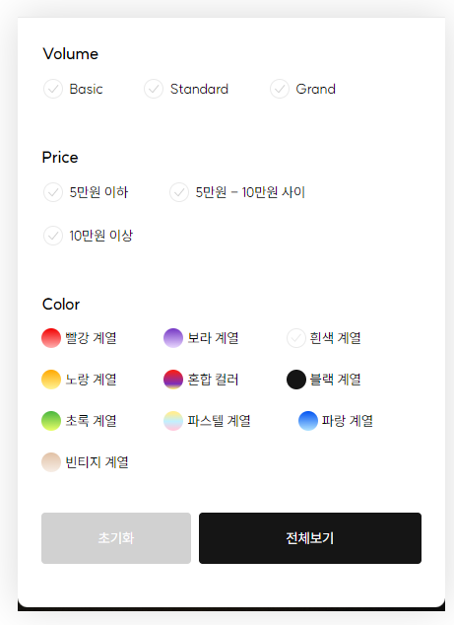
Kukka
홈 (메인 첫화면) ▶ Shop ▶ All ▶ 필터
Sign in My Kukka
search
LOGO
Subscription Shop Express Class | About Contents Partner
1
2
3
4
5
6
7
8
9
10
특이사항
Volume, Price, Color 두번 누르면 해제되도록
All
Single
Bouquet
Black
Rose bag
All
Single
Bouquet
Black
Object
Rose bag
Object
꽃병
수령일
필터
꽃다발
꽃다발
꽃병
이름
가격
이름
가격
이름
가격
이름
가격

Slide 9
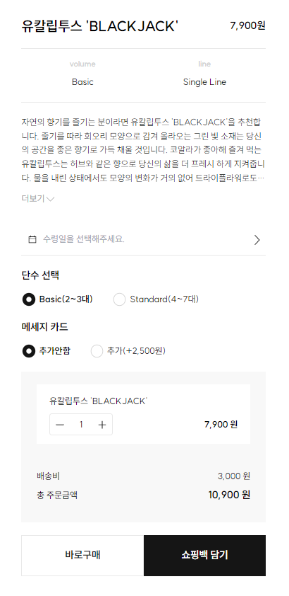
Kukka
홈 (메인 첫화면) ▶ Shop ▶ All ▶ 상품선택
Sign in My Kukka
search
LOGO
Subscription Shop Express Class | About Contents Partner
1
2
3
4
5
6
7
8
9
10
특이사항
상품 정보… 바, 주문하기 고정 상단 바로 올라가기 상품사진 1개씩(배너형)
상품 정보 | 주의 사항 & 사이즈 정보 | 꽃을 오래보는 방법 | 배송방법 | 원산지
상품 사진
주의 사항 & 사이즈 정보
꽃을 오래보는방법
배송방법
원산지

Slide 10
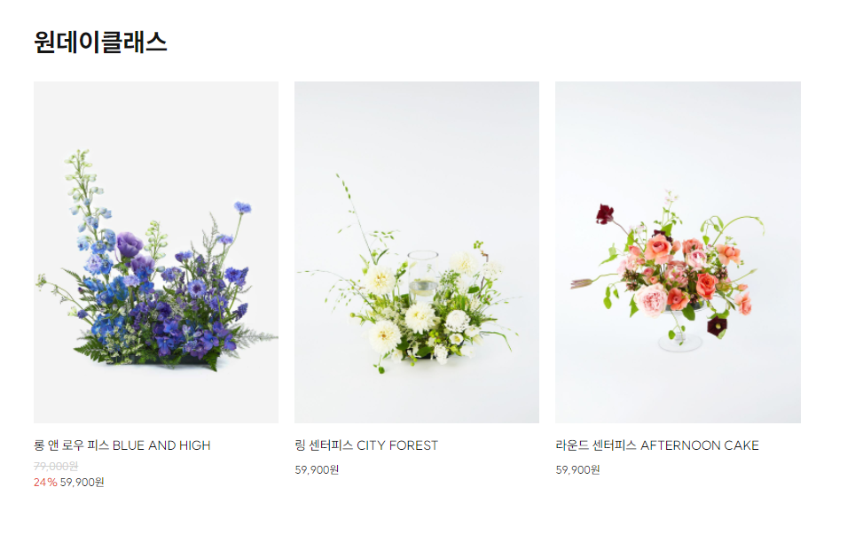
Kukka
홈 (메인 첫화면) ▶ Class ▶ All
Sign in My Kukka
search
LOGO
Subscription Shop Express Class | About Contents Partner
1
2
3
4
5
6
7
8
9
10
특이사항
All
Blue and High
City Forest
Afternoon cake

Slide 11
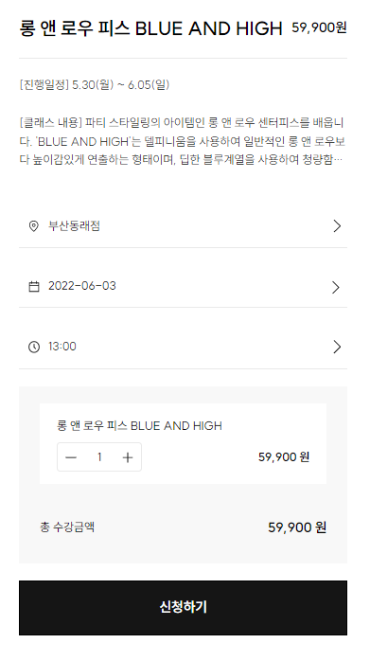
Kukka
홈 (메인 첫화면) ▶ Class ▶ Blue and High
Sign in My Kukka
search
LOGO
Subscription Shop Express Class | About Contents Partner
1
2
3
4
5
6
7
8
9
10
특이사항
수강 정보… 바, 신청하기 고정 상단 바로 올라가기 상품사진 오토슬라이드
All
Blue and High
수강 정보 | 수강 안내 | 지점 안내
City Forest
Afternoon cake
수강 정보
수강 안내
지점 안내

Slide 12
쿠카 웹 화면 설계서
2022-06-01
about
Sign in My Kukka
LOGO
1 | 색감주기
2
3
4
5
6
7
8
9
10
특이사항
Subscription Shop Express Class | About Contents Partner
풀스크린화면

Slide 13
쿠카 웹 화면 설계서
2022-06-01
검색 화면
Sign in My Kukka
LOGO
1
2
3
4
5
6
7
8
9
10
특이사항
Subscription Shop Express Class | About Contents Partner

Slide 14
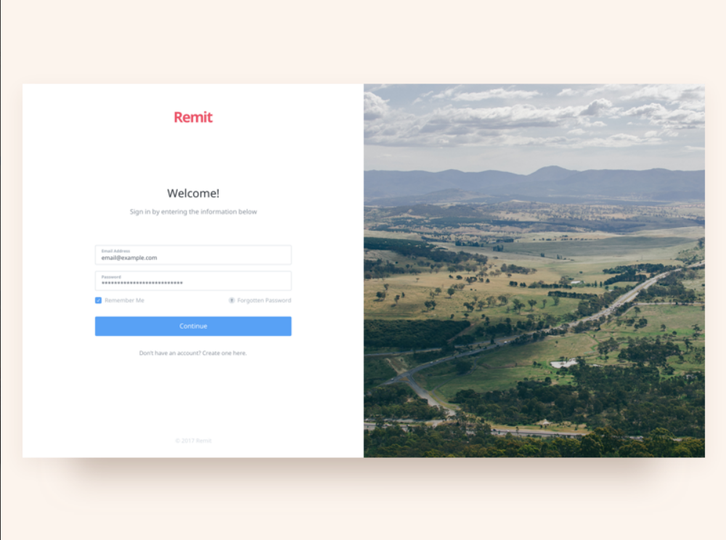
쿠카 웹 화면 설계서
2022-06-01
로그인 화면
Sign in My Kukka
LOGO
1
2
3
4
5
6
7
8
9
10
특이사항
Subscription Shop Express Class | About Contents Partner

